Slide 1
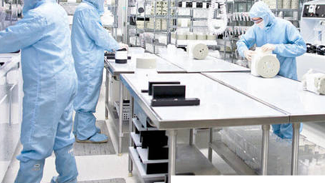
Refrigeritos S.A. SISTEMA DE AUTOMATIZACIÓN PARA ALMACENAMIENTO DE VACUNAS
Descripción:
Sistema de control de temperatura de un cuarto frío de algún centro médico capaz de mantener cierto rango configurable de temperatura, sistema de seguridad incluido, alarmas visuales, sonoras y de texto ante cualquier anomalía fuera del horario laboral.
Beneficios:
Control de temperatura de un cuarto en un rango amplio
Sistema de seguridad
Real-Time System
Notificaciones personalizadas a diferentes plataformas
Extensible

Slide 2
SECOOLER
Ficha técnica
Circuito transmisor:
Rango de temperatura | -55°C a 125°C
Precisión medición de temperatura | ±0.5°C
Rango de distancia | 2 cm a 450 cm
Precisión medición de distancia | ±3mm
Voltaje entrada/salida pines: | 3.3 V
Voltaje alimentación (Puerto C) | 5 V
Corriente máxima de alimentación (Puerto C) | 3 A
Potencia total | 15 W
Velocidad de procesamiento: | 2GB SRAM
Conectividad: | Bluetooth-Wifi-Ethernet-Comunicación serial
Puertos extensibles: | 40 Pines InOut- 4x USB-CSI-DSI

Slide 3
SECOOLER
Ficha técnica
Circuito actuador:
Voltaje de alimentación actuadores | 120V -240 V 60 Hz
Potencia alarma visual | 500 W
Potencia alarma sonora | 100 dB
Medios de notificación posibles | Correo – telegram- SMS
Voltaje entrada/salida pines: | 5 V
Voltaje alimentación | 5 V
Corriente máxima de consumo | 2.7 mA
Velocidad de procesamiento: | 2KB SRAM
Conectividad: | Wifi-Comunicación serial
Actuadores extensibles: | 2 SPI- 1 I2C- 6 PWM

